Slide 1

TEKNIK CETAK
M11
KERTAS DAN
TEKNIK PASCA CETAK
.
TEKNIK CETAK
DOSEN
Ganjar Miftahuddin, M.Ds

Slide 2
TEKNIK CETAK
1. Sejarah Singkat Kertas
“Paper” berasal dari kata “papyrus” sejenis tumbuhan di Mesir yang dikeringkan dan dijadikan alas tulis & gambar sekitar 300 sm.
Penemuan kertas yang sesungguhnya oleh Tsai Lun dari China pada 105 sm. Terbuat dari kulit pohon, kain dan bahan-bahan berserat lainnya yang ditumbuk hingga menjadi pulp / bubur dan direndam air, diberi semacam perekat. Campuran disaring dan diratakan hingga air kering sehingga menjadi lembar-lembar berserat yang kemudian dipotong-potong sesuai kebutuhan.
Penemuan ini sampai ke Arab pada abad ke VIII dan baru masuk Eropa sekitar abad XII (1150, Sativa, Spanyol). 1260 di Italia (Fabriano papers) Pada 1495 pembuatan kertas secara massal baru dilakukan di Hertfordsire Inggris. Dan baru pada 1690 pabrik kertas di Amerika beroperasi.

Slide 3
TEKNIK CETAK
Hingga abad ke XIX, kertas dibuat full “handmade”. Baru pada 1798 Nicholas Louis Robert membuat mesin di Prancis. Teknologipun mengalami perkembangan dari “handmade” lembaran kertas ke mesin pembuat kertas yang menghasilkan kertas gulungan / “web”.
Hak paten mesin pembuat kertas kemudian diambil alih oleh Henry & Sealy Fourdinier (Fourdinier brothers) dan dikembangkan lebih lanjut di Inggris.
Sejauh perkembangannya, namun pada dasarnya prinsip tetap sama : menyaring air dari campuran serat – serat untuk membentuk lembaran berserat halus yang bisa menerima / menyerap tinta.

Slide 4
TEKNIK CETAK
2. Proses Pembuatan Kertas
Saat ini bahan utama kertas yang banyak dipakai adalah serat selulosa dari kayu (kayu lunak maupun keras), serat kain dan campuran kertas bekas (untuk recycled). Proses pembuatan terdiri dari Mechanical dan Chemical .
Mechanical (groundwood pulp) :
Kayu dipotong-potong dan di kuliti (debarked) dan kemudian dihancurkan menjadi bubuk. Karena serat tereduksi, nantinya menghasilkan kertas yang tidak terlalu kuat dan berwarna kekuningan. Biaya produksinya relatif lebih murah.
(Contoh mechanical : Kertas koran, kertas stencil / buram).

Slide 5
TEKNIK CETAK
Chemical (chemical pulp) :
Kayu dipotong-potong dan di kuliti (debarked) dan diurai menjadi serpihan –serpihan yang di “masak” dengan beberapa proses kimia dan membentuk bubur kertas yang berserat halus, lebih putih, lebih kuat dan menghasilkan kertas berkualitas. Sayangnya, dengan jumlah kayu yang sama menghasilkan bubur kertas yang jauh lebih sedikit dibanding mechanical.
Prosesnya lanjutan chemical : pencucian, penyaringan dan pemutihan, dilanjutkan dengan penumbukkan dan penyiapan (penambahan bahan-bahan yang merekatkan bubur).
Setelah bubur kertas siap, baru masuk proses mesin penggiling kertas : Pembentukan bubur menjadi tali serat yang bersambung dan pembentukan menjadi lembaran, pengepresan (membuang kandungan air), pengeringan dan ”calendering “, sebuah proses akhir yang menghaluskan permukaan kertas melalui rol-rol yang berliku-liku, hingga dicapai hasil yang maksimal.

Slide 6
TEKNIK CETAK
Hasil terakhir dapat berupa kertas gulungan / web maupun langsung dipotong sesuai standar atau kebutuhan. Namun sebelum dipotong bila diperlukan dapat dilakukan finishing dengan mesin lanjutan, misal super calendering, ekstra coating, embossing dsb.
3. Karakteristik Kertas
3.1 Grain
Arah serat kertas yang terjadi saat produksi kertas. Grain yang yang sejajar dengan panjang kertas disebut grain long, sementara yang sejajar dengan lebar kertas disebut grain short.
Grain menjadi penting dipertimbangkan untuk kekuatan dan kemudahan melipat dan memotong setelah dicetak.
Grain long relatif lebih kuat dibanding grain short. Cara mengetes grain adalah dengan menyobek, diberdirikan, dibasahi atau untuk kertas tebal dilengkungkan.
Contoh tanda grain : 42 x 29.7 artinya kertas A3 grain long.

Slide 7
TEKNIK CETAK
Bila kertas disobek
mengikuti arah
panjang kertas
Bila kertas disobek
menolak /melawan
arah panjang kertas

Slide 8
TEKNIK CETAK
3.2 Weight : Berat massa kertas.
Di Indonesia kita mengikuti sistem gramatur / square meter (g/m2 / gsm). Yaitu berat selembar kertas per meter persegi, dimana satu lembar kertas A0 80gsm, berarti 841 x 1189 mm = 999949 mm2 atau 1m2 seberat 80 gram.
A0 = 16 lembar A4, berarti A4 80 gsm = 16 lembar A4 ditumpuk akan berbobot 80 gram.
Berat massa juga dapat dijadikan standar patokan harga kertas, misal harga pasar saat ini Rp 9.000 / kg. Maka harga selembar A0 200 gr = Rp.1800. (1kg = 200gr x 5 atau Rp.9.000 : 5 )
3.3 Bulk : Ketebalan Kertas.
pada intinya berbanding lurus dengan berat kertas, umumnya
semakin berat berarti semakin tebal, kecuali misalnya kertas kasar eggshell dengan kertas halus coated, berat yang sama belum tentu bulk nya sama pada saat dilipat / ditumpuk. Pengukuran bulk dengan micrometer jarang/ tidak digunakan di Indonesia.

Slide 9
TEKNIK CETAK
100gsm uncoated 100gsm coated
3.4 Opacity
Ketertembusan cahaya dan kemampuan meredam tinta yang tercetak pada lembar baliknya. Sangat dipengaruhi oleh faktor gramatur dan ketebalan.
Pengukurannya :
1. Visual Opacity
ketertembusan cahaya pada kertas kosong, 10-100 %. (100% berarti lightproof) Alat pengukurnya disebut Opacimeter. Ukuran visual opacity biasanya terdapat pada kertas tembus pandang (misal kalkir).
2. Printed Opacity (kemampuan kertas menyerap dan menahan tinta). untuk printed opacity ini walaupun ada alat khusus, sangat sulit mengukurnya dengan tepat, sehingga umumnya feeling dan pengalaman yang lebih berperan.

Slide 10
TEKNIK CETAK
3.5 Color : Kadar Kecemerlangan Kertas
Kadar kecemerlangan putih kertas bervariasi tergantung proses "pencucian" dengan bahan kimia yang dilakukan dan juga tergantung dari proses coating yang ditambahkan sesudahnya. Kecemerlangan warna putih yang dihasilkan akan berpengaruh pada apapun warna yang dicetak di permukaan nantinya. Warna juga dipengaruhi material dasar : recycled warnanya tentu tidak secerah kertas dari Virgin pulp, misalnya.
3.6 Finishing
Bagaimana perlakuan pabrikasi / hasil produksi akhir terhadap permukaan kertas yang dihasilkan :
Watermarking
Uncoated (antique, eggshell, MF, MG / duplex)
Coated (artpaper, mattepaper). embossed, dsb.

Slide 11
TEKNIK CETAK
Perbedaan Karakteristik dalam penerimaan tinta
Coated Uncoated
Tinta di atas AP Tinta di atas kertas koran
Refleksi warna tinta di atas AP Refleksi warna di atas kertas koran

Slide 12
TEKNIK CETAK
4. Pengukuran Kertas
4.1 Ukuran Kertas dan Proporsi Geometris
Secara internasional pengukuran kertas distandarisasi dengan ukuran DIN (Deutsche Industrie Norm ). Penyeragaman dimulai pada 1680, mengadopsi teori proporsi geometris (1 : 1.41) / segitiga diagonal dari teori arsitektur.
DIN A0 = 841 x 1189 = 999949 mm2 / 1m2

Slide 13
TEKNIK CETAK
4.2 Pengelompokan Ukuran dan Tabel
A : Ukuran Standar DIN / ukuran jadi / ukuran dasar (A0 = 1m2)
B : Ukuran sebelum dipotong
C : Ukuran sampul. Cat : B dan C tergantung A.

Slide 14
TEKNIK CETAK
4.3 Pembagian Ukuran Kertas

Slide 15
TEKNIK CETAK
Ingat Lagi
A : Ukuran dasar (A0 = 1m2)
B : Ukuran sebelum dipotong
C : Ukuran sampul.

Slide 16
TEKNIK CETAK
Internasional
walaupun ukuran A sudah baku dan standar 84.1 x 118.9, namun dalam penjualan eceran di pasar Indonesia, kebanyakan mempunyai ukuran tersendiri, yaitu 65 x 100 mm (ukuran kecil) dan 79 x 109 mm (ukuran besar) kertas tsb. dijual dengan satuan REAM (500 lb).
Lokal
Kertas Besar (79x109) Kertas Kecil (65x100)

Slide 17
TEKNIK CETAK
5. Jenis Kertas Cetak
1. Newsprint / kertas koran : grade terendah dari kertas cetak, dijual dalam bentuk web (gulungan) maupun lembaran. Dibuat dengan mechanical process. Selain untuk koran, kertas jenis ini seringkali diperuntukkan untuk packing / bungkus belanjaan.
2. Writing Papers : bond paper, ledger & business papers. Kertas-kertas ini dibuat khusus untuk tujuan khusus pula, misalnya bond paper untuk sertifikat, piagam, surat berharga dsb. Berbahan dasar serat kayu dan katun halus dengan proses khusus sehingga berkualitas tinggi, estetis, kuat dan tahan lama.
3. Kertas Cover / Karton : Kertas yang relatif tebal dengan berat lebih dari 170gsm. Sering digunakan untuk cover buku, katalog dsb.
4. Book papers : Uncoated (antique, eggshell, MF / HVS, MG & EF) dan Coated / Artpaper (film / pigment coated, blade coated / matte & cast coated / super glossy, off machine).
5. Fancy Papers : Kertas ekslusif aneka warna yang berbahan dasar semi recycled (preconsumer / postconsumer + virgin pulp). Kertas ini sangat berkarakter, sehingga menjadi pilihan untuk cetak terbatas (low - midle) dengan tujuan mengejar prestise. Umumnya kertas fancy yang berkualitas tinggi masih diimport dan dijual per lembaran maupun per ream.

Slide 18
TEKNIK CETAK
6. Recycled Papers : 100 % kertas daur ulang, pabrikasi maupun handmade. Baik Preconsumer (kertas sisa potongan / sisa cetak / gagal belum bertinta) maupun postconsumer (Kertas habis pakai : majalah bekas, karton indomie, dsb.. Kertas jenis ini sangat digemari oleh masyarakat yang kesadaran lingkungannya tinggi (USA / Eropa), seringpula dikampanye-kan melalui logo recycled yang terkenal.
7. Kertas Seni : Kertas handmade yang diproduksi dengan proses eksperimentasi tertentu, misal menggabungkan bubur karton dengan serat pelepah pisang / daun-daunan, setelah dicampur bahan perekat kemudian disaring dan dipres hingga menjadi lembaran kertas dengan karakter yang unik. Namun semakin kasar permukaannya semakin sulit untuk dicetak dengan mesin offset. Kertas seni juga "monoprint" setiap lembarnya khas, cukup sulit untuk membuat kertas yang identik baik corak maupun warna untuk jumlah banyak.
Yang terpenting adalah menentukan dulu teknik cetak yang akan digunakan : Letterpress, gravure, Litho / offset, ataupun sablon. Dimana kertas yang digunakan akan menentukan kemampuan cetak / printability. Hal ini dipengaruhi oleh daya serap ataupun daya "tampung" tinta dan kadar kehalusan permukaan kertas.
6. Memilih Kertas

Slide 19
TEKNIK CETAK
Letterpress : menggunakan tekanan dan kontak langsung dengan kertas, diperlukan kertas yang cukup tebal dan kuat dengan permukaan halus maupun agak kasar, hal ini dimaksudkan agar hasil 'emboss' yang terjadi di lembar balik tidak sampai merusak kertas. Kertas bond, ledger, cover, uncoated, fancy, recycled, dan kertas seni dapat dicetak letterpress.
Gravure : bekerja atas dasar serapan kertas terhadap tinta, sehingga membutuhkan kertas yang halus dengan daya serap yang optimal dan baik (uncoated, kertas koran, fancy)
Offset : Merupakan teknik cetak massal yang paling banyak digunakan sekarang dengan teknologi yang paling berkembang. Offset relatif bisa menggunakan banyak jenis kertas karena sifatnya yang non direct press, sepanjang kertas tersebut permukaannya halus. Cetak warna full color separasi paling optimal dengan teknik offset dan kertas 'terbaik' untuk offset full color adalah coated paper (seringpula disebut artpaper / kundstruk, baik matte, glossy maupun super glossy), karena dots warna akan tersimpan di permukaan (bersifat tetap) sehingga pantulan warna tinta dapat terrefleksi dengan optimal. Namun hasil yang baik ini juga bersifat standar / 'flat' / massal / aman. Sehingga relatif berkesan 'kurang mahal'. Berbeda dengan kertas fancy jenis tertentu yang kebetulan daya serapnya 'pas' menghasilkan cetakan dengan warna dan kesan yang luar biasa (ekslusif dan berkarakter).

Slide 20
TEKNIK CETAK
Sablon : Tinta menembus screen dan menempel di permukaan kertas melalui sapuan rackle. Segala jenis mungkin dipakai, namun sebaiknya yang relatif tebal, tidak mudah tembus dan halus karena sifat tinta yang pekat dan tebal bisa menembus kertas yang tipis. Kertas Coated, Cover, Recycled dapat di sablon. Kertas seni dengan permukaan kasar (campuran pelepah pisang, misalnya) cukup sulit disablon, terutama warna-warna blok.
7. Proporsi Bidang Cetak
7a. Pada Kertas Lembaran
Kertas untuk dicetak, nantinya terbagi menjadi bagian bidang cetak dan non cetak. Sebaiknya pemilihan dan pemotongan kertas tersebut saling menyesuaikan dengan bidang cetaknya (bagian pembawa gambar pada plat acuan cetak).
Paling ideal (aman, tapi boros!) adalah mengikuti pola DIN, misal kertas A3 untuk cetak A4.
A3 - A4
29.7 - 21 = 8.7 : 2 = 4.35
42 - 29.7 = 12.3 : 2 = 6.15

Slide 21
TEKNIK CETAK
Pada prakteknya saat ini optimalisasi bidang kertas lebih banyak dipilih. Dengan kemampuan gripper kertas di mesin cetak yang hanya mangambil 1-2cm ujung kertas, maka ukuran itulah yang dijadikan patokannya.
7b. Pada Cetak Buku
Pada cetak buku / majalah dimana terjadi halaman bersebelahan maka proporsi bidang cetak terhadap kertas idealnya dapat menggunakan teknik "hukum diagonal" berikut :
Hukum Diagonal Modern
sistem DIN sistem umum

Slide 22
TEKNIK CETAK
Selain kedua bentuk di atas, masih banyak lagi cara membagi proporsi cetak buku yang lainnya, dengan kelebihan maupun kekurangannya masing-masing. Tetapi pada prakteknya terkadang pencetak, seperti halnya cetak lembaran, tidak mau "membuang" putih kertas terlalu banyak, sehingga dengan pengalaman dan keahliannya tidak lagi memperhatikan teknik-teknik proporsi, gaya "modern" cukup menyisakan pinggiran noncetak sekitar 1.5 atau 2cm saja, secukupnya tempat untuk gripper (penarik kertas) pada mesin cetak, hingga luas bidang cetak maximalpun dapat diperoleh.
Imposisi kertas diperlukan untuk mempercepat dan memudahkan cetak yang bersifat halaman bolak-balik bersambung (selipat, brosur, katalog, hingga buku tebal). Sebagai desainer kita perlu memiliki wawasan imposisi untuk tujuan efisiensi dari desain yang kita buat.
8a. Pengertian
Pengertian sederhana imposisi adalah penyusunan halaman. Sebuah teknik mengatur halaman pada acuan cetak sehingga efisien pada saat dicetak di atas kertas nantinya. Imposisi dikerjakan oleh paste up artist yang meletakkan dan menggabungkan lembar-lembar film di atas plat siap expose. Pada graphic software tertentu (A.pagemaker, misalnya) imposisi dapat dilakukan secara otomatis sehingga film output dapat langsung di expose.
8. Imposisi Kertas

Slide 23
TEKNIK CETAK
Cara termudah untuk memahami imposisi dengan melipat selembar kertas dan memberi nomor halaman pada sudut-sudut bawah halaman yang terjadi. Nomor ganjil selalu di kanan bawah dan genap di kiri bawah. Saat lipatan dibuka, kertas kembali dibentangkan, maka di atas kertas tersebut akan terjadi pengaturan bidang cetak yang (ternyata) sangat efektif.
Perhatikan : Lipat 1 x = terjadi 4 halaman, lipat 2 x = 8 halaman, lipat 3 x = 16 halaman dan lipat 4x (max) akan terjadi 32 halaman.
Luar
Dalam

Slide 24
TEKNIK CETAK
Luar
Dalam

Slide 25
TEKNIK CETAK
Luar
Dalam

Slide 26
TEKNIK CETAK
8b. Imposisi, Berat Kertas dan Grain
Imposisi berhubungan pula dengan ketebalan kertas, dimana semakin tebal kertas, semakin sedikit lipatan yang dimungkinkan. 1x lipatan untuk kertas hingga max. 240gsm, atau dgn kata lain kertas diatas 240gsm sebaiknya tidak dilipat. Kemudian 2x lipatan untuk kertas max. 160gsm, 3 x lipatan untuk max.120 gsm, dan 4 x lipatan (max) untuk kertas max 80gsm.
Selain itu untuk lipatan yang menjadi punggung buku (yang tidak dipotong) harus searah dengan grain kertas untuk hasil yang baik, karena bila melawan grain buku tidak dapat menutup sempurna
Banyak lagi variasi melipat dan teknik imposisi yang lebih rumit, namun pada prinsipnya adalah sama : ditujukan untuk mengefisienkan kertas dan kecepatan produksi cetaknya.
2 x lipatan, kertas yang
digunakan max 160gsm.
Punggung buku searah
grain kertas

Slide 27
TEKNIK CETAK
8c. Imposisi dan Cetak Warna
Imposisi juga berguna untuk membuat dan mengatur variasi lembaran-lembaran yang berwarna (separasi maupun special color) maupun yang hitam putih (satu warna).Misalkan kita akan mencetak sebuah katalog 16 halaman, dimana terbagi 8 halaman B/W dan 8 halaman separasi maka akan tersusun seperti imposisi berikut :
Luar (warna)
Dalam (b/w)

Slide 28
TEKNIK CETAK
Cetak separasi 4x
Cetak b/w 1x
Susunan hasil cetakan 16 halaman

Slide 29
TEKNIK CETAK
Nah jelas sekarang, coba perhatikan majalah, koran atau cetakan berhalaman lainnya, coba anda lacak dan telusuri, halaman berwarna logikanya selalu akan bertemu dengan halaman berwarna 'pasangan' nya walaupun dipisahkan hingga puluhan lembar. Pengaturan variasi teknik cetak dengan imposisi utamanya ditujukan untuk penghematan dan efisiensi produksi.

Slide 30
TEKNIK CETAK
9. Kertas dan Ukuran Plat
Ukuran Kecil
mesin toko
25.4 x 38.4cm
UKuran Sedang
45.7 x 38.4 cm
50.4 x 51 cm
50.8 x 57.5 cm

Slide 31
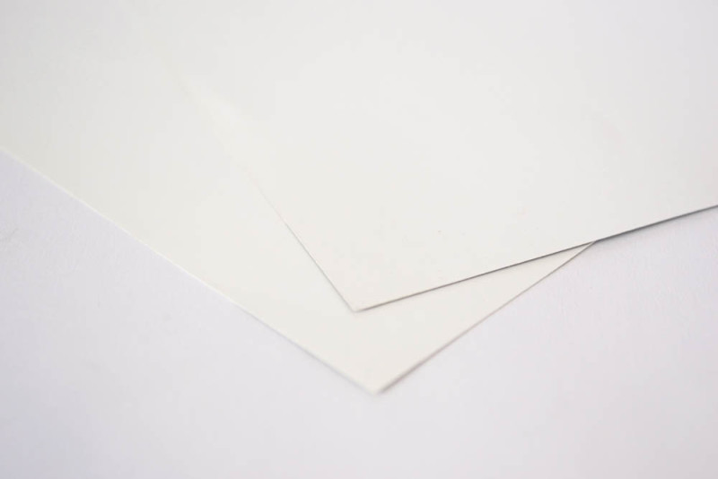
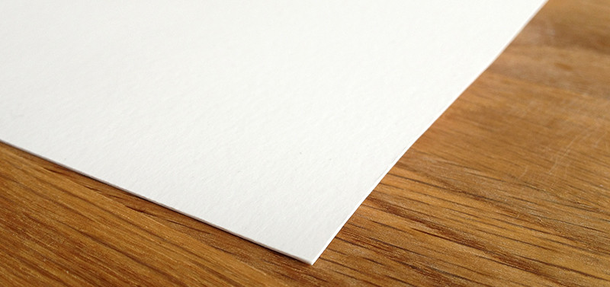
TEKNIK CETAK
Art Carton
Art carton memiliki sifat yang mirip dengan art paper, namun bahan dasarnya adalah karton. Selain itu, art carton memiliki gramasi yang lebih berat sehingga lebih tebal dari art paper. Gramasi yang populer digunakan 190 gr, 210 gr, 230 gr, 260 gr, 310 gr, 350 gr, dan 400 gr.
Jenis kertas ini sangat cocok untuk membuat kalender, company profile, kartu nama, kartu undangan, katalog atau booklet.
Art Paper
Bahan art paper tidak cocok untuk dijadikan media menulis karena permukaannya licin. Karena itu, art paper kerap digunakan untuk cetakan yang sifatnya promosional dan berukuran kecil, seperti kartu undangan atau kartu nama. Gramasi yang populer digunakan 85 gr, 100 gr, 115 gr, 120 gr, dan 150 gr. Selain beratnya, gramasi juga mempengaruhi ketebalan art paper.
Art paper merupakan jenis kertas yang sangat terkenal dan umunya digunakan dalam pembuatan kalender dinding, brosur, flyer atau poster untuk keperluan promosi.

Slide 32
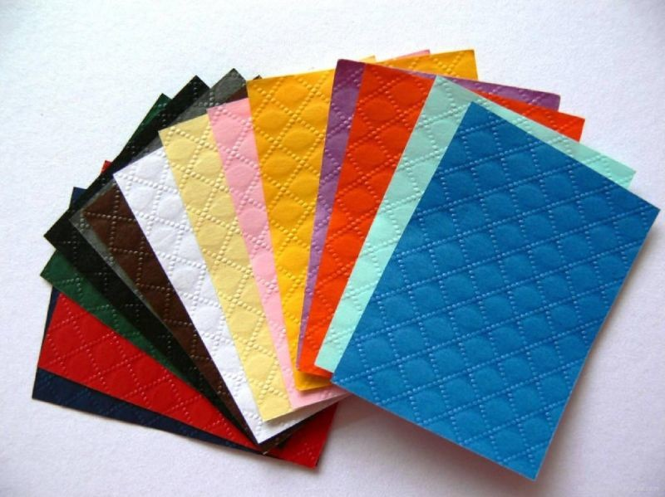
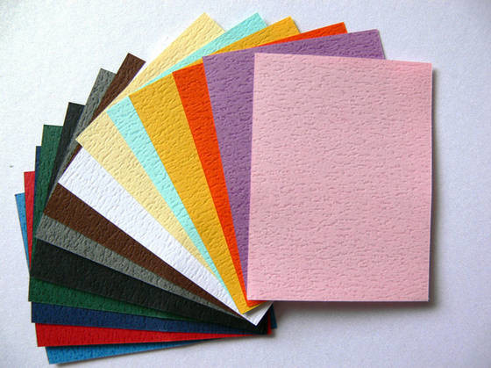
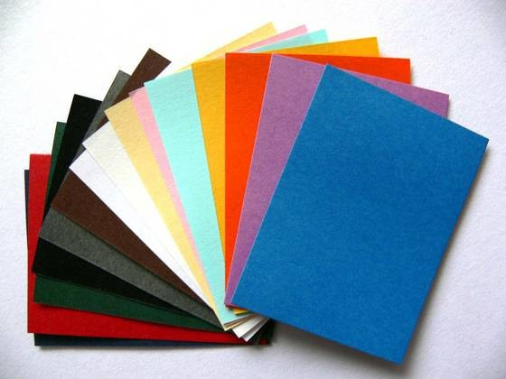
TEKNIK CETAK
Fancy Paper
Bahan lain yang bisa jadi pertimbangan adalah fancy paper. Jenis kertas ini sangat cocok untuk membuat kartu undangan, karena teksturnya yang unik sehingga dapat memberi kesan premium. Gramasi yang tersedia dipasaran adalah 80 gr, 100 gr, 220 gr, dan 300 gr.
Fancy Paper Polos
Fancy Paper
Fancy Paper Vanguard

Slide 33
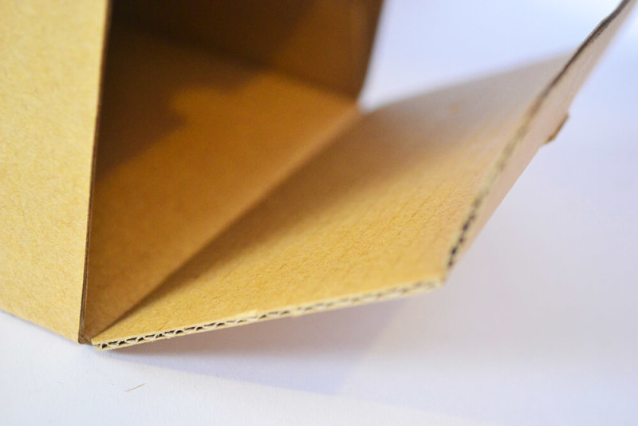
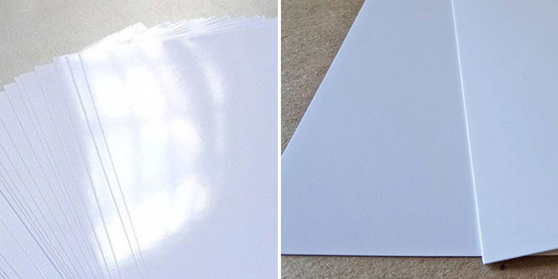
TEKNIK CETAK
Corugated
Bahan yang satu ini memiliki bentuk mirip kardus -tapi lebih tipis- dengann lapisan kertas bergelombang di dalamnya. Corugated cukup tebal sehingga bisa digunakan untuk kemasan produk atau kartu undangan eksklusif untuk berbagai acara formal. Tapi umunya corugated hanya tersedia warna cokelat saja, sehingga agak sulit untuk dikreasikan.
Ivory
Ivory memiliki sifat mirip dengan art carton dan art paper. Namun warna kertas ivory lebih buram dan hanya satu sisi yang permukaannya licin. Gramasi yang biasa digunakan 210 gr, 230 gr, 250 gr, 310 gr, dan 400 gr. Jenis kertas ini sangat cocok untuk poster, buku agenda dan kemasan produk makanan seperti paper tray atau box kebab.

Slide 34
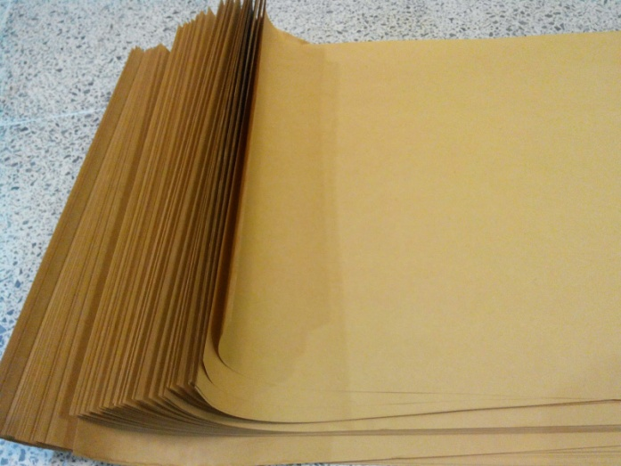
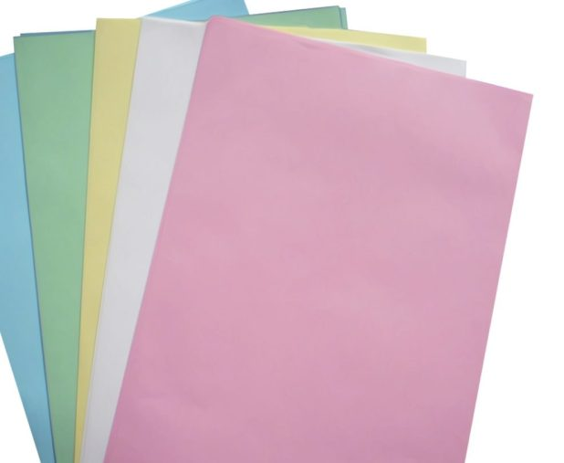
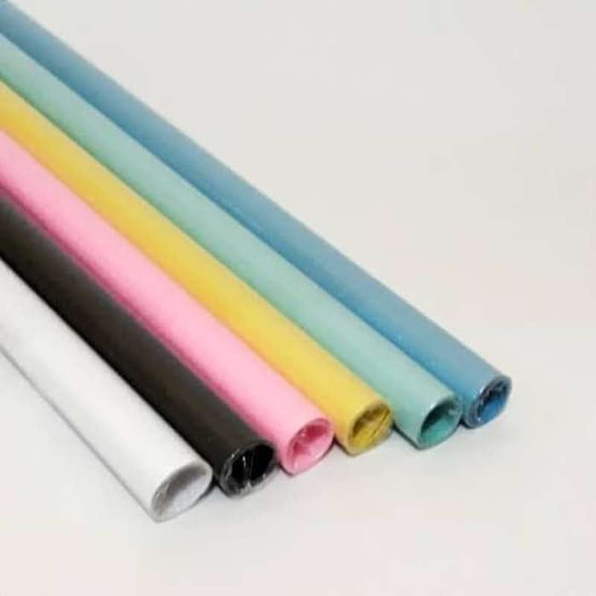
TEKNIK CETAK
Kertas BW / BC / Manila
Di luar art carton, kertas BW juga bahan yang lazim digunakan untuk kartu nama, booklet atau kalender. Kertas BW (blues white) memiliki beberapa nama seperti kertas BC atau kertas manila. Jenis kertas ini tersedia beberapa warna dengan tekstur halus pada permukannya. Gramasi yang populer digunakan 160 gr, 220 gr, dan 250 gr.
Kertas Samson
Kertas ini sebenarnya adalah hasil daur ulang dan lebih sering digunakan untuk bahan paper bag atau amplop surat. Jenis kertas ini cukup mudah ditemui karena banyak dijual secara gulungan di toko alat tulis dan fotocopy. Umumnya, kertas samson berwarna cokelat dengan pilihan gramasi 70 gr 80 gr, 150 gr, dan 220 gr.

Slide 35
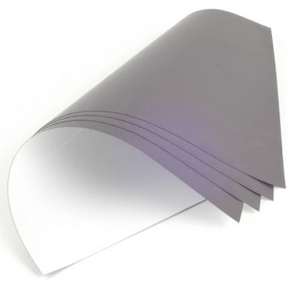
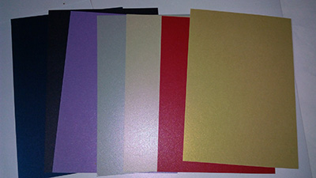
TEKNIK CETAK
Kertas Duplex
Jenis kertas yang paling mudah dikenali dan paling sering digunakan untuk kemasan makanan, seperti kotak kue, kemasan nasi kotak dan lainnya. Kertas duplex terdapat dua varian, ada yang satu sisi berwarna putih dan sisi lainnya berwarna abu-abu dan yang berwarna putih pada kedua sisinya. Kertas duplex juga memiliki beberapa tipe gramasi, yaitu 230gr, 250gr, 270gr 300gr, 350gr, dan 400gr.
Jasmine
Jenis kertas jasmine bisa menjadi pertimbangan bila Anda ingin memunculkan kesan mewah bila digunakan untuk kartu undangan. Kesan mewah muncul karena karakteristik kertas jasmine yang memiliki butiran gliter di permukaannya. Selain itu, kertas jasmine juga cocok dijadikan amplop untuk keperluan kantor.

Slide 36
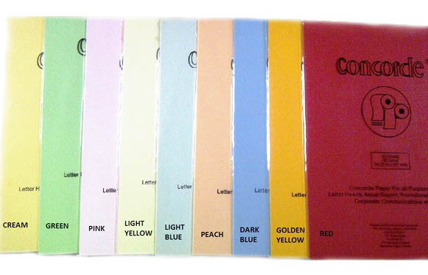
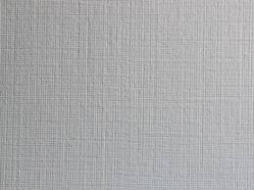
TEKNIK CETAK
Concorde
Kertas concorde bisa jadi alternatif lain. Memiliki gramasi 160 gr, 220 gr, 220 gr, dan 250 gr. Tersedia berbagai warna dan umumnya dijual per pack dengan isi 20 lembar. Jenis kertas ini cocok untuk kartu nama dan booklet karena memiliki terkstur lembut saat dipegang.
Kertas Linen / Buffalo
Jenis kertas bertekstur dengan berbagai piihan warna dan cukup tebal. Kertas linen sangat mirip dengan kertas buffalo, bahkan sering dianggap jenis kertas yang sama. Gramasi yang umum dipasaran adalah 220gr dan 250gr. Kertas linen sering digunakan untuk cover agenda, notes atau buku.

Slide 37
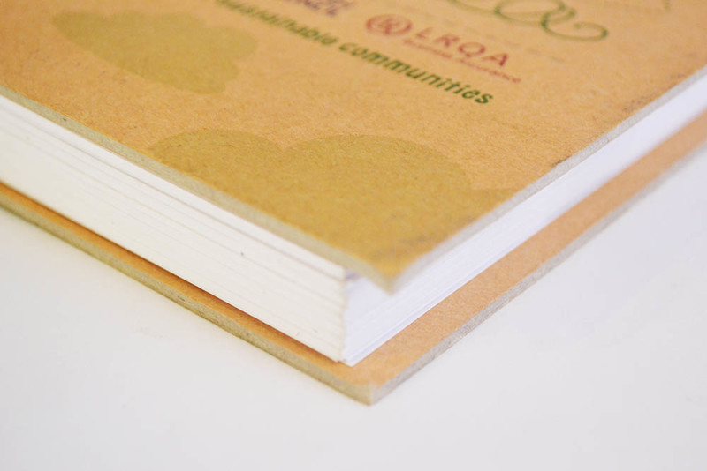
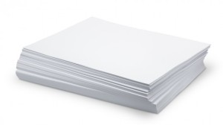
TEKNIK CETAK
Board Paper
Kertas tebal dan sangat kaku, umumnya tersedia warna cokelat dan kuning. Board Paper sendiri termasuk kertas karton hanya saja ketebalannya bervariasi dari ketebalan 0,4 mm hingga yang paling tebal 4,3 mm. Jenis kertas ini biasa digunakan sebagai bahan cover buku. Fungsi lainnya bisa digunakan untuk papan pengumuman di sekolah atau kantor.
Kertas HVS
Kertas HVS adalah jenis kertas yang paling terkenal dan sangat sering digunakan. Berwarna putih dengan tekstur yang agak kasar sehingga sangat cocok digunakan untuk menulis, cetak dokumen atau buku, dan keperluan kantor lainnya. Ukuran kertas HVS juga bervariasi, tersedia ukuran A4 hingga A0, ukuran F4, dan ukuran Q4. Gramasi yang tersedia dipasaran adalah 70gr, 80gr, dan 100gr.

Slide 38
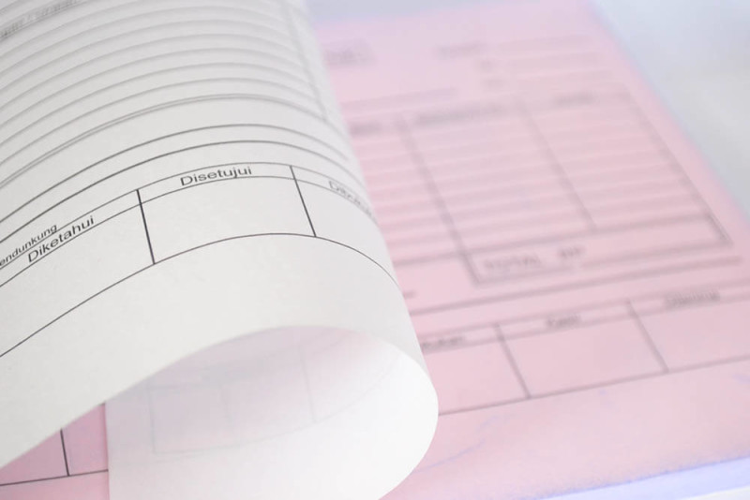
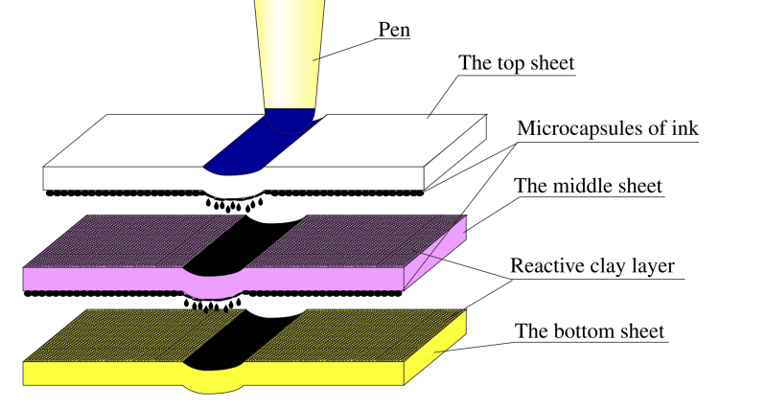
TEKNIK CETAK
Kertas NCR
Sebagian orang menyebut kertas ini adalah kertas karbon, justru kertas NCR dibuat untuk menggantikan kertas karbon. Secara fungsi kertas karbon dan kertas NCR memang sama, yaitu untuk menyalin tulisan.
NCR sendiri kepanjangan dari Non Carbon Required. Sangat berguna dalam pembuatan nota, kwitansi atau bukti transaksi lainnya. Tujuan utamanya untuk menyalin dokumen menjadi beberapa rangkap. Kertas NCR ada berbagai warna, bertekstur lembut dan sangat tipis. Berikut ilustrasi cara kerja kertas NCR.

Slide 39
TEKNIK CETAK
TERIMAKASIH
DOSEN
Ganjar Miftahuddin, M.Ds

